Slide 1
Fonetika a fonologie českého jazyka - seminář
Marek Lollok

Slide 2
Ortoepie
nauka o spisovném užívání správně tvořených hlásek (pravidla, norma spisovné výslovnosti)
norma existuje přímo v jazyce, jedná se o soubor objektivně existujících pravidel, která uživatelé daného jazyka pociťují jako závazná
pravidla normativní výslovnosti se vztahují jak na výslovnost jednotlivých hlásek, hláskových spojení a na normativní přizvukování, tak na členění souvislé řeči: na frázování (logické a rytmické členění věty), větný (logický) přízvuk a intonaci vět a větných úseků

Slide 3
Kodifikace současné spisovné výslovnosti
výslovnostní norma je diferencovaná; tři výslovnostní styly:
základní (neutrální)
vyšší (vybraná) – explicitní
nižší (zběžná) – implicitní
+ styly nespisovné:
výslovnost nářeční
výslovnost nedbalá

Slide 4
Zjednodušená fonetická transkripce (pro ČJ)
základem je česká abeceda
alfabetická a syntetická
poměr 1:1 (jednomu znaku odpovídá jedna hláska a jedné hlásce jeden znak)
česká transkripce uchovává v podstatě diakritický princip českého pravopisu. Jen výjimečně zavádí česká transkripce znaky, které nejsou v inventáři českých grafémů běžné

Slide 5
Fonetická transkripce x pravopis
fonetická transkripce ruší pravopisnou konvenci a odráží přesné znění řeči
pravopis na rozdíl od fonetické transkripce reflektuje i jiné složky než zvukovou (princip fonologický, principy etymologický, princip historický…)
[spjef] x zpěv

Slide 6
Fonologická transkripce (přepis)
záznam těch složek zvukové realizace jazyka, které mají fonologickou (rozlišující) funkci

Slide 7
Asimilace (x disimilace)
sblížení výslovnosti hlásek za účelem usnadnění výslovnosti hláskové skupiny x disimilace (oddálení výslovnosti)
Asimilace znělosti se týká párových souhlásek s výjimkou v – to sice asimilaci podléhá (např. [stáfka] x nesp. [tfúj], ale samo ji nevyvolává (proto [sval] x [zval]; asimilaci nepodléhají hlásky jedinečné ([zmňena] x [smňena]; brát [brát])
A) progresivní (postupná) – [dřít]
B) regresivní (zpětná) – [zhoda]

Slide 8
Ad Znělost x neznělost
párové souhlásky znělé: b, d, ď, g, v, z, ž, h, Ȝ, ǯ
párové souhlásky neznělé: p, t, ť, k, f, s, š, ch, c, č
setkají-li se párové souhlásky znělé a neznělé, dochází ke spodobě (asimilaci) znělosti, tj. jedna (obvykle přecházející) se přizpůsobí souhlásce druhé (obvykle následující): prosba [prozba]
!!! ke spodobě znělosti dochází jako k jediné změně i na hranici slov: plot zahrady [plod zahrady]
pokud se setkají více něž 2 souhlásky, znělost celé skupiny se připodobňuje souhlásce poslední: dát sbohem [dád zbohem];
na konci slova a před pauzou mění na neznělou dub [dup]
nepárové (jedinečné) souhlásky m, n, ň, l, j, r se nepřipodobňují souhlásce sousedící ani nezpůsobují změnu: k jaru [k jaru]

Slide 9
Slabika (sylaba)
základní seskupení fonémů v jazyce je (fonologická) slabika; tzn. slabika je základním prvkem souvislé řeči
stavební prvky slabiky – hlásky
slabiku tvoří slabičné jádro (nucleus) a svahy slabiky (praetura; coda)
jádro je vrchol slabiky tvořený samohláskou nebo slabikotvornou souhláskou
v češtině se objevují tzv. otevřené slabiky (KV); zavřené slabiky (KVK) a nejméně časté zavřené slabiky s neobsazenou praeturou (VK), které se v nespisovném jazyce doplňují konsonantem (K)VK (např. vokno)

Slide 10
Slovní přízvuk
čeština má přízvuk stálý, vždy na první slabice slova nebo slovního spojení (tj. včetně slabiční předložky ´na západ, ´pro sebe apod.)
pravidla přizvukování jsou intuitivní, osvojují se společně s osvojováním mateřského jazyka
český slovní přízvuk není významotvorný, ale má svou důležitost, protože odlišuje (jako tzv. hraniční signál) spojení dvou slov od slova jediného (např. je ´den x ´jeden; to ´pivo x ´topivo; ta ´jemná x ´tajemná)

Slide 11
Některá slova, obvykle jednoslabičná, přízvuk nemají:
příklonky – přiklánějí se ke slovu předcházejícímu a tvoří s ním jeden rytmický celek (např. ´řekl mi; ´viděl ho; ´rád bych; může jich být i více: ´lépe jsem si to ´rozmyslel)
předklonky – nepřízvučná slova, která předcházejí přízvučným (Jak ´ohnivý ´mrak se ´roztáhl.)

Slide 12
Přizvukování slabičných předložek
přízvuk následujícího slova obvykle přejímá předložka (´do lesa, ´na pole)
spojení s jednoslabičnou předložkou tvoří jednu těsnou zvukovou jednotku, v tomto smyslu není rozdíl mezi předložkou a předponou (´do stanu; ´dostanu)
Odchylky
následuje-li sousloví, sémanticky podstatné slovo, relativně delší slovo
(´Pojede na ´olympijské ´hry.; ´Stanul na ´nejnebezpečnějším ´místě.; ´Dostal se do ´příliš ´nebezpečné ´situace.)

Slide 13
Větný přízvuk
ve větě i větném úseku jsou určitá slova zdůrazněna, vytčena, popřípadě postavena do protikladu k jiným slovům ve větě
různé prostředky zdůraznění: slovosled, využití zdůrazňujícího výrazu, zvukové prostředky → větný přízvuk (intonační centrum; logický přízvuk; důraz)
dochází zde k zesílení přízvučné slabiky, ke zvýšení (či snížení) tónu této slabiky i k jejímu prodloužení
větný přízvuk je vždy spojen s významovým jádrem výpovědi

Slide 14
- v klidné neutrální větě je větný přízvuk většinou na konci:
Díval se na televizi.
Odešla jsem nakoupit.
Včera hlásili v rozhlase, že se zhorší počasí.
změna místa větného přízvuku může změnit smysl věty; často signalizuje i změnu emocionálního postoje mluvčího
Děti zasadily v parku lípu.

Slide 15
Intonace
intonací v užším slova smyslu označujeme výškovou, tónovou modulaci v průběhu mluvené řeči; úzce souvisí s melodií řeči
směr vzhůru, dolů, nebo se výška udržuje na jedné rovině
intonace souvisí s větným členěním, resp. s větnými úseky
rozlišujeme: a) kadenci úseků koncových; b) kadenci úseků nekoncových

Slide 16
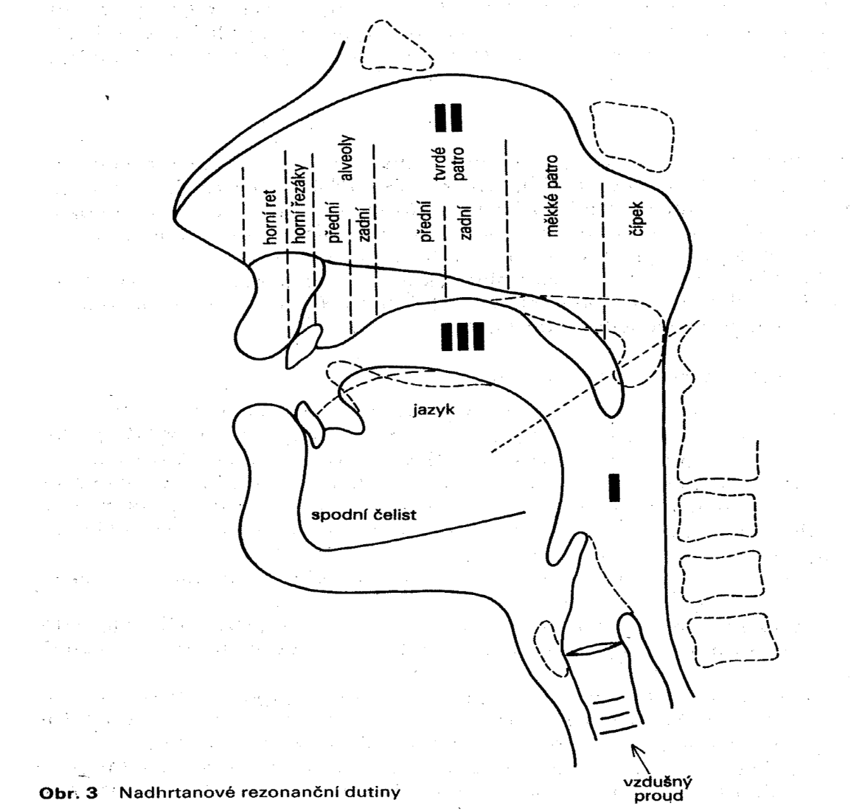

Slide 17
Základní typy artikulace
artikulace vokalická – vokály se tvoří při otevřené štěrbině (glottidě) – APERTURA
artikulace konsonantická – konsonanty (šumové hlásky) se tvoří vytvořením překážky výdechovému proudu – STRIKTURA

Slide 18
Akustický signál řeči
samohlásky → základem je tón (periodické zvuky)
souhlásky → základem je šum (neperiodické zvuky); Vznikají buď průchodem výdechového vzduchu úžinou nebo náhlým uvolněním závěru.
+ hlásky pomezní (jedinečné):
sonory l, r ,m, n, ň (se souhláskami mají společný způsob tvoření, a tím i jistou míru šumu, se samohláskami je spojuje tónová složka vzniklá rezonancí)
hláska klouzavá j a ṷ

Slide 19
Klasifikace samohlásek
podle tvoření samohlásek ve vztahu k poloze jazyka: a) horizontální hledisko (PŘEDNÍ-STŘEDNÍ-ZADNÍ); b) vertikální hledisko (VYSOKÉ-STŘEDOVÉ-NÍZKÉ)
podle účasti rtů (ZAOKROUHLENÁ- NEZAOKROUHLENÁ)
podle délky (KRÁTKÁ – DLOUHÁ)

Slide 20
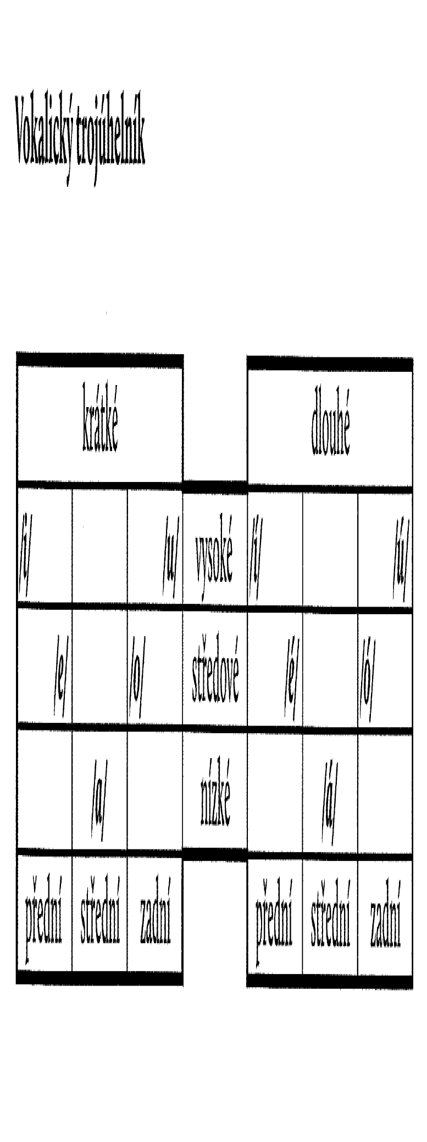

Slide 21
Klasifikace souhlásek
1. podle místa tvoření
2. podle artikulujícího orgánu
3. podle způsobu tvoření
4. podle sluchového dojmu
5. podle účasti hlasivek a přítomnosti základního tónu

Slide 22
